Slide 1
教案名稱： 臉書力量大 本教案製作者：毛俞婷
授課老師：（空白）

Slide 2
活動一：我和Facebook的親密接觸
平常使用臉書(Facebook)時， 你最常觀看或回應哪一類的資訊， 為什麼？
你覺得，臉書(Facebook) 可以滿足使用者那些需求？
圖片來源https://zh-tw.facebook.com//
Notes:
※請學生說說看，平常使用臉書(Facebook)時，大多會觀看或回應哪類的資訊？為什麼？
※請問學生依據自己的使用經驗想想看，臉書(Facebook)具備哪些功能，或是可以滿足使用者那些需求？

Slide 3
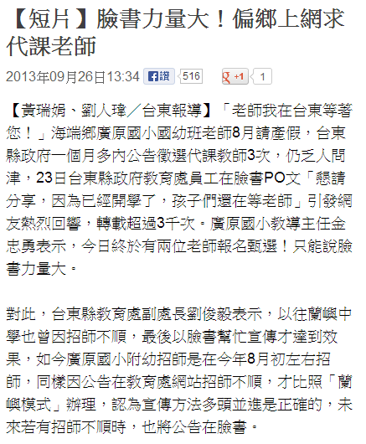
活動二：新聞怎麼說
閱讀「臉書力量大！偏鄉上網求代課老師」新聞。
圖片來源http://www.appledaily.com.tw/realtimenews/article/new/20130926/264883/
Notes:
※請學生閱讀「臉書力量大！偏鄉上網求代課老師」新聞。

Slide 4
活動二：新聞怎麼說
新聞大解析
Who—這則新聞主角是誰？
What—發生了什麼事情？
When—新聞什麼時候發生的？
Where—在哪裡發生的？
Why—造成事件的原因為何？
How—產生怎樣的效益？
Notes:
※新聞閱畢，請學生用5W1H解析新聞結構，以加深對新聞內容的印象。
①Who—這則新聞主角是誰？(台東縣的海瑞鄉廣原國小)
②What—發生什麼事情？(台東縣政府一個月多內公告徵選代課教師3次，仍乏人問津，最後透過臉書PO文才招募到老師) ③When—新聞什麼時候發生的？(9月26日) ④Where—在哪裡發生的？(台東) ⑤Why—造成事件的原因為何？(臉書具有相互轉載的功能，擴大招募老師訊息的宣傳功效)
⑥How—產生怎樣的效益？(使得偏鄉地區較容易招募到師資)

Slide 5
活動二：新聞怎麼說
想想看，因為臉書(Facebook)有怎樣的特性，才能協助偏鄉順利招生呢？
這些特性是其他媒體所辦不到的嗎？
Notes:
※請學生想想，臉書(Facebook)之所以可以協助原本招師不順的偏鄉地區順利招募到代課老師，是因為它有甚麼特性？而這些特性為什麼是其他宣傳管道或是媒體所無法辦到的呢？

Slide 6
活動二：新聞怎麼說
你是否使用過臉書(Facebook)的「讚」、「分享」或是「社團」等等功能？跟大家分享你的經驗。
是在怎麼樣的狀況下，會讓你想使用這樣的功能？
你覺得這些功能的使用，會為你或是為他人帶來怎樣的影響。
圖片來源http://www.negogo.com/%E9%A6%96%E9%A0%81/%E5%9C%98%E8%B3%BC%E6%98%8E%E7%B4%B0/tabid/128/GroupBuyID/121012000010/Default.aspx/
Notes:
※請學生想想，自己是否使用過臉書中的「讚」、「分享」或是「社團」等等功能，通常是在怎麼樣的狀況下，才會使用上述功能呢？這些功能的使用，會為你或是為他人帶來怎樣的影響？

Slide 7
活動二：新聞怎麼說
若在臉書(Facebook)上看到需要幫助的訊息，你是否會「按讚」、「分享」或是轉載呢？並請說說原因。
圖片來源http://mrjamie.cc/2013/07/12/fliike/
Notes:
※請問學生，若在臉書上看到這類需要幫助或是動員的訊息，是否會「按讚」、「分享」或是轉載呢？並請說明原因。

Slide 8
活動二：新聞怎麼說
請分組討論， 除了剛剛新聞中提到協助招募老師的功能之外，臉書(Facebook)的力量還可以協助解決什麼問題，或是提供社會怎樣的正向影響力呢？
若你有實際參與的經驗，請與大家分享。
Notes:
※請學生分組想想看，除了此則新聞中提到協助招募老師的功能之外，臉書(Facebook)的力量還可以協助解決那些問題，，或是提供社會怎樣的正向影響力；教師可參考以下新聞協助講解。
①急難救助(募捐腎臟http://www.bnext.com.tw/article/view/id/21551)
②形成社會輿論(伍佰帳號起死回生http://www.libertytimes.com.tw/2011/new/jan/28/today-show9.htm)
③產品行銷(揪團試吃http://news.cts.com.tw/cts/life/201003/201003250436255.html)
④抓賊/找目擊者(揪賊http://www.tvbs.com.tw/news/news_list.asp?no=huangihan198720130827102911)
⑤社會動員(香港反國民教育科運動)http://www.new7.com.tw/coverStory/CoverView.aspx?NUM=1331&i=TXT20120905140141GOS

Slide 9
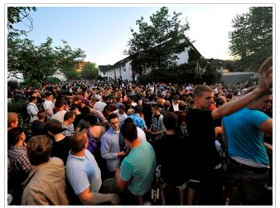
活動二：新聞怎麼說
臉書(Facebook)上所有的動員或是需要幫忙的消息，都是真的或有益的嗎？
請看看一則德國的例子。
圖片來源http://www.nownews.com/2011/06/06/11624-2718193.htm
Notes:
※想一想，臉書(Facebook)上所有的動員或是需要幫忙的消息，都是真的或有益的嗎？請學生看看以下的例子(德女生日派對逾1500陌生網友參加http://www.nownews.com/2011/06/06/11624-2718193.htm)。

Slide 10
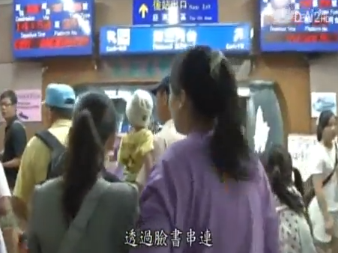
活動二：新聞怎麼說
【臉書力量大】影片欣賞，並說說看你從影片看到了什麼？
面臉書(Facebook)上的眾多訊息，我們應該怎樣判斷是否要協助分享或轉載呢？
圖片來源http://www.youtube.com/watch?v=of7U3WEnITU
Notes:
※觀看《今夜說新聞》臉書力量大片段(http://www.youtube.com/watch?v=of7U3WEnITU)
※面臉書上的眾多訊息，我們應該怎樣判斷是否要協助分享或轉載？

Slide 11
活動三：動員一起來
請各組想出一件可以透過臉書(Facebook)的力量來解決或是推廣的公益活動，並經由全班票選，選出一件全班要一起合作的事項。
訊息PO上臉書(Facebook)後，請利用課餘時間進行轉載和廣宣，讓活動可以順利推動。
兩個星期後，來看看大家努力的成果。
Notes:
※請各組想出一件可以透過臉書的力量來解決或是推廣的公益活動(例如：淨灘、拯救流浪貓狗、幫助拾荒老人、協助校園事務等等)，再經由全班票選，選出一項最適合全班一起合作的活動。
※請老師協助申請班級臉書(Facebook)帳號，請學生使用該帳號，將全班要一起透過臉書推動的公益活動PO上網。
※請同學構想該使用怎樣的方式，讓這則已經在臉書上的訊息能夠得到其他人的共鳴，最終達成活動的推動。
※兩個星期之後，驗收此活動的實際推動成果，並請同學說說看，針對這次的臉書活動推動，自己做了什麼事；若無法達到預期的成效，也請同學說說看，還有什麼可以改進的方法。

Slide 12
本教案結束，謝謝 ☺☺☺

